Slide 1
Виды чтения Этапы работы над текстом
Учитель английского языка
Катанская Л.В.
ОЧУ «Свято-Владимирская Православная школа»

Slide 2
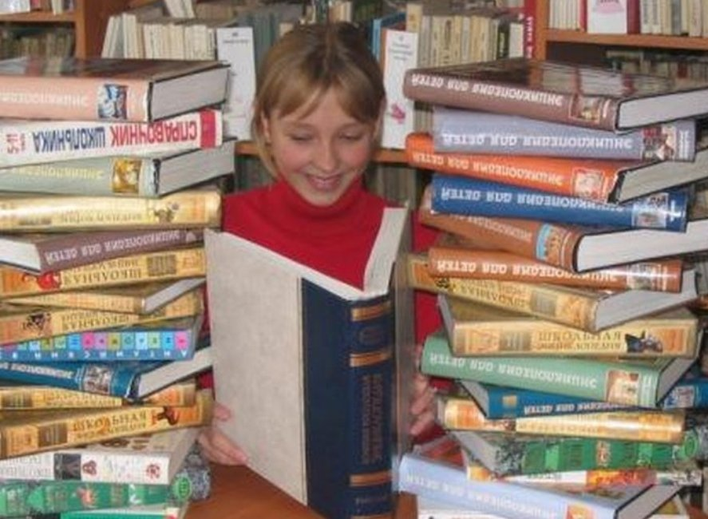
Виды чтения

Slide 3
Виды чтения
Ознакомительное чтение (normal fast reading/average reading/survey reading). Это, например, чтение художественной литературы. Цель — ознакомление с основным содержанием текста, полнота понимания составляет около 75% (main ideas and supporting details). Быстрый вид чтения, скорость не менее 180-200 слов в минуту (для английского языка). Это чтение «для себя», без предварительной специальной установки на последующее использование или воспроизведение полученной информации.
Просмотровое чтение (skimming). Цель — просмотр текста с целью определить, необходим ли он, определить, какие вопросы в нем поднимаются. Просматриваются заголовки, подзаголовки. Полнота понимания невелика, скорость около 500 слов в минуту. При просмотровом чтении иногда достаточно ознакомиться с содержанием первого абзаца и ключевого предложения и просмотреть текст.

Slide 4
Виды чтения
Поисковое чтение (search reading). Цель — поиск информации о которой известно, что она в тексте есть. Скорость — более 300 слов в минуту. Его цель — быстрое нахождение в тексте или в массиве текстов вполне определенных данных (фактов, характеристик, цифровых показателей, указаний).

Slide 5
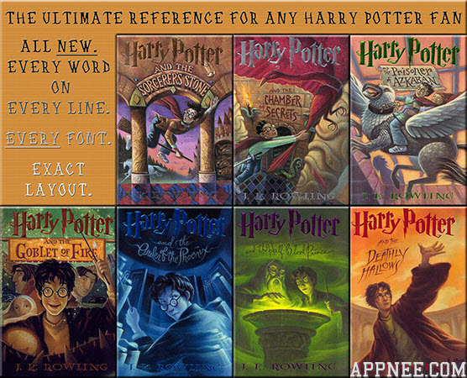
Этапы работы с текстом

Slide 6
Этапы работы с текстом
1. Предтекстовый — пробуждение и стимулирование мотивации к работе с текстом. Здесь необходимо соблюдать одно важное правило: вся предварительная работа над текстом не должна касаться его содержания, иначе школьникам будет неинтересно его читать.
На первых этапах работы с текстом учитель должен облегчить учащимся процесс понимания содержания и показать им ряд важных стратегических моментов работы над аутентичным текстом:
определить перед чтением по заголовку и (или) по структуре текста, по рисункам, сопровождающим текст, к какому виду (типу) этот текст относится (например, кулинарный рецепт или объявление в газету); о чем или о ком может идти в нем речь….

Slide 7
Наиболее употребляемые на данном этапе работы упражнения:
1.Прочтите заглавие и скажите, о чём (ком) будет идти речь в данном тексте.
2.Скажите, о чем, судя по заглавию, рисункам, графикам и концовке, может идти речь в данном тексте. Прочтите текст, найдите подтверждение или опровержение вашему предположению.
3.Прочтите первые предложения абзацев и назовите вопросы, которые будут рассматриваться в данном тексте.
4.Прочтите последний абзац текста и скажите, какое содержание может предшествовать данному выводу

Slide 8
5.Ознакомьтесь с новыми словами и словосочетаниями. (Слова и словосочетания даны с переводом.) не читая текст, скажите, о чем может идти в нем речь.
6.Подчеркните в тексте слова и словосочетания, которые можно выделить в качестве ключевых.
7.Прочтите абзац и постарайтесь понять его, не обращая внимания на незнакомые слова.
8.Сократите предложения (абзацы) текста, оставляя лишь слова несущие основную смысловую нагрузку.
9.Найдите и подчеркните конструкции предложений, перевод которых даётся под чертой.
10.В каждом абзаце текста определите ключевое предложение. Найдите абзац, который содержит основную мысль всего текста.

Slide 9
Этапы работы с текстом
2. Текстовый (чтение текста, отдельных его частей) с целью решения конкретной коммуникативной задачи, сформулированной в задании к тексту и поставленной учащимся перед чтением самого текста. Объектом контроля чтения должно быть его понимание. При этом контроль понимания прочитанного текста должен быть связан как с коммуникативными задачами, которые ставятся перед учащимися, так и с видом чтения. Повторное прочтение текста может ориентировать учащихся на понимание деталей и их оценку и т.п.

Slide 10
Наиболее употребляемые на уроках на текстовом этапе работы с текстами упражнения:
1.Прочтите текст, разделите его на смысловые части, подберите названия к каждой из них.
2. Прочтите текст и выделите основные темы повествования.
3. Прочтите текст, отметьте (выпишите) места, раскрывающие разные аспекты проблемы.
4.Прочтите текст и найдите в каждой части по одному предложению, передающему основную мысль этой части.
5.Прочтите текст и перечислите вопросы, освещаемые в нём.
6.Прочтите текст и расположите пункты плана согласно логике повествования.
7.Прочтите текст и передайте его основную идею несколькими предложениями.
8.Прочтите текст, с тем, чтобы ответить на вопросы по основному содержанию текста.

Slide 11
9.Скажите, какие из приведённых утверждений соответствуют содержанию теста.
10.Найдите (зачитайте, выпишите) главные (ключевые) факты текста.
11.Расположите следующие предложения текста в логической последовательности и пронумеруйте их по порядку.
12.Составьте список вопросов к тексту.
13.Подготовьте план пересказа текста.
14.Разделите текст на смысловые части и озаглавьте их.

Slide 12
Этапы работы с текстом
3. Послетекстовый — использование содержания текста для развития умений школьников выражать свои мысли в устной и письменной речи. Предлагаемые на этом этапе упражнения направлены на развитие умений репродуктивного плана, репродуктивно-продуктивного и продуктивного.

Slide 13
Наиболее употребляемые на данном этапе работы упражнения:
1.Опираясь на содержание прочитанного текста, закончите предложения, используя предлагаемые варианты.
2.Используя материал текста, ответьте на вопросы.
3.Прочтите план текста и скажите, достаточно ли полно он передаёт содержание текста.
4.Прочтите вслух предложения, которые поясняют название рассказа.
5.Прочтите вслух предложения, которые иллюстрируют мнение автора текста по вопросу…
6.Выберите правильные ответы из нескольких данных.
7.Прокомменируйте следующие положения взятые из текста.

Slide 14
1.Опираясь на содержание прочитанного текста, закончите предложения, используя предлагаемые варианты.
2.Используя материал текста, ответьте на вопросы.
3.Прочтите план текста и скажите, достаточно ли полно он передаёт содержание текста.
4.Прочтите вслух предложения, которые поясняют название рассказа.
5.Прочтите вслух предложения, которые иллюстрируют мнение автора текста по вопросу…
6.Выберите правильные ответы из нескольких данных.
7.Прокомменируйте следующие положения взятые из текста.

Slide 15
16.Прочтите текст и выразите своё согласие (несогласие) с приведёнными ниже утверждениями из текста.
17.Составьте план прочитанного текста.
18.Перескажите текст на родном языке.
19.Сформулируйте цель, которую, на ваш взгляд, ставил перед собой автор текста.
20. Выразите своё отношение к прочитанному. Скажите, согласны ли вы с оценкой автором событий, фактов

Slide 16
Заключение
Как видно из всего сказанного выше, текст является основой для развития умений учащихся выражать свои мысли в устной и письменной форме. Учащиеся отвечают на вопросы к тексту, комментируют его содержание, высказывают свою точку зрения на полученную информацию, составляют письменный вариант собственного текста и т.д.

